Slide 1
СУБД ORACLE
Тема 1
Введение. Цели и задачи. Краткая история развития СУБД ORACLE. Основные понятия и определения СУБД ORACLE. Архитектура ORACLE
Сокращенная ссылка http://ivt4ora.ml
Полная ссылка https://disk.yandex.ru/d/wbs3zKw9i-qVDw

Slide 2
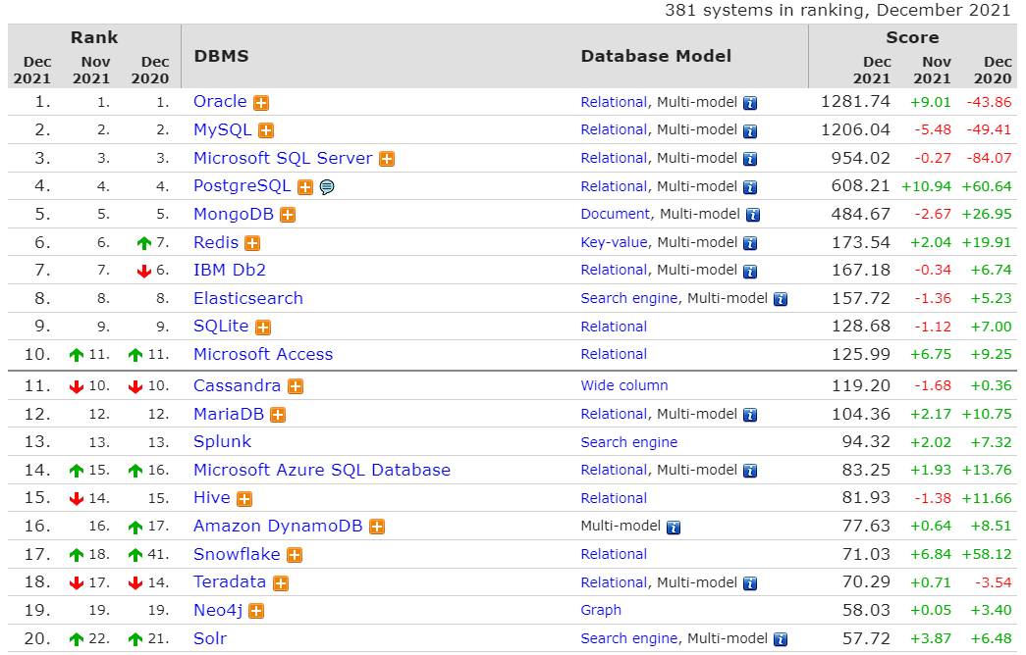
Рейтинг СУБД (по данным db-engines.com)

Slide 3
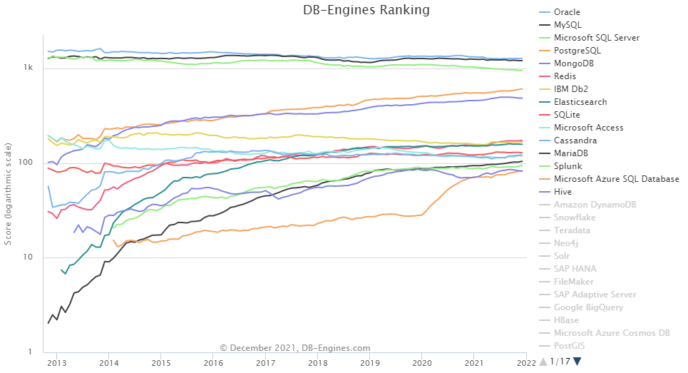
DB-Engines Ranking - Trend Popularity

Slide 4
История ORACLE
1977 – Ларри Эллисон, Боб Майнер и Эд Оутс основали компанию Software Development Laboratories (SDL), предшественницу Oracle.
1979 – SDL сменила имя на Relational Software, Inc. (RSI) и выпустила Oracle v2. Это была первая коммерческая система управления реляционными базами данных (СУРБД) на основе языка запросов SQL.
1982 – RSI вновь сменила своё имя и стала называться Oracle Systems.
1983 – выпущена версия Oracle 3, переписанная на C и поддерживающая функции COMMIT и ROLLBACK для реализации транзакций.
1984 – выпущена версия Oracle 4.
1985 – выпущена версия Oracle 5, одна из первых СУРБД, работающих в клиент–серверных средах.
1988 – выпущена версия Oracle 6, с поддержкой блокировок на уровне строк и средств «горячего» резервирования. Появляется поддержка встроенного языка PL/SQL в средстве разработки приложений Oracle Forms v3.

Slide 5
История ORACLE
1992 – выпущена версия Oracle 7, с поддержкой ссылочной целостности, хранимых процедур и триггеров.
1997 – выпущена версия Oracle 8 (8.0) Появляется поддержка средств объектно–ориентированной разработки и мультимедийных приложений; партиционирование таблиц. Oracle становится объектно–реляционной СУБД.
2001 – выпущена версия Oracle 9i Release 1 (9.0.1). В версии 9i появляются: средства обработки XML–документов; технология Oracle RAC (Real Application Clusters), как замена Oracle Parallel Server (OPS); механизм создания репликаций Oracle Streams; скроллируемый курсор для программ на C и С++; встроенная в СУБД поддержка OLAP и Data Mining; переименование столбцов и ограничений целостности; поддержка Java 1.3.1 и Unicode 3.1.
2004 – выпущена версия Oracle 10g Release 1 (10.1.0); «g» в названии обозначает «Grid» («сеть»), символизируя поддержку распределенных вычислений (Grid–вычислений).

Slide 6
История ORACLE
2005 год — выпущена версия 10g Release 2 (10.2.0.1).
2007 год — выпущена версия 11g Release 1 (11.1.0.6). Появляется возможность создания в базе данных резидентного пула соединений (DRCP), позволяющего поддерживать пул из постоянных соединений с базой данных (например, для веб-серверов Apache, IIS, приложений на PHP, Perl и т. п.).
2009 год — выпущена версия 11g Release 2 (11.2.0.1), в которой введена принципиально новая для Oracle возможность «горячего», без остановки сервера, внесения изменений в метаданные и бизнес-логику на PL/SQL. Это сделано с помощью механизма одновременной поддержки нескольких версий схемы и логики, именуемых editions.
2013 год — вышла версия 12c (12.1.0.1), основное новшество — поддержка подключаемых баз данных (англ. pluggable database), обеспечивающая свойства мультиарендности и живой миграции баз данных, суффикс «c» в названии обозначает англ. cloud (облако).

Slide 7
История ORACLE
2018 год — вышла версия 18c (12.2.0.2)
2019 год — вышла версия 19с
2021 год — вышла версия 21с
На текущий момент СУБД поставляется в шести различных редакциях, ориентированных на различные сценарии разработки и развертывания приложений
Enterprise Edition
Standard Edition - не может устанавливаться на системы, имеющие более 4 процессорных разъёмов
Standard Edition One - не может устанавливаться на системы, имеющие более 2 процессорных разъёмов; не поддерживает кластеризацию (RAC)
Personal Edition - один пользователь
Lite - для мобильных и встраиваемых устройств
Express Edition (XE) - бесплатная редакция; используемая оперативная память — 1 ГБ, а также используется только 1 процессор, максимальный объём базы данных — 11 ГБ (для 10g — 4ГБ), из них от 0,5 до 0,9 ГБ используются словарём данных, внутренними схемами и временным дисковым пространством.
В 18c используется 2 процессора, оперативная память — 2 ГБ, максимальный объём базы данных — 12 ГБ

Slide 8
Основные понятия
База данных – это набор данных. Oracle позволяет сохранять данные и получать к ним доступ в соответствии с моделью, называемой реляционной. В связи с этим Oracle называют системой управления реляционными базами данных (РСУБД). Чаще всего под базой данных подразумевают не только физические данные, но также и комбинацию физических объектов, объектов памяти и процессов.
Экземпляром (или сервером) БД называется набор структур памяти и фоновых процессов, обращающихся к группе файлов базы данных. К одной базе данных могут обращаться несколько экземпляров (свойство Real Application Clusters). Экземпляр может смонтировать и открыть только одну базу данных в каждый момент времени.

Slide 9
Основные понятия
Startup (запуск) – это процесс выполнения команды, необходимой для того, чтобы сделать базу данных ORACLE доступной для приложений. После завершения процесса запуска, база данных становится в режим OPEN. Затем база данных готова к использованию.
Shutdown (остановка) – это процесс остановки базы данных ORACLE 11g. Когда база данных ORACLE остановлена никто не может получить доступ к информации и к файлам Oracle.
Background process (фоновые процессы) – эти процессы поддерживают доступ к запущенной базе данных ORACLE, играют жизненно важную роль в реализации работы базы данных ORACLE. Различные фоновые процессы рождаются, когда база данных запущена и каждый из них производит небольшое количество заданий до момента остановки базы данных.

Slide 10
Архитектура ORACLE
Файлы. Рассматриваются пять видов файлов, образующих базу данных и поддерживающих экземпляр. Это файлы параметров, сообщений, данных, временных данных и журналов повторного выполнения.
Структуры памяти, в частности системная глобальная область (System Global Area – SGA). Рассмотрим в дальнейшем взаимодействие SGA, PGA и UGA. Будут также рассмотрены входящие в SGA Java-пул, разделяемый пул и большой пул.
Физические процессы или потоки. Различают три основных типа процессов, образующих экземпляр: серверные процессы, фоновые процессы и подчиненные процессы.

Slide 11
Архитектура ORACLE

Slide 12
Файлы ORACLE
Файлы данных. Собственно данные (в этих файлах хранятся таблицы, индексы и все остальные сегменты).
Файлы журнала повторного выполнения. Журналы транзакций.
Управляющие файлы. Определяют местонахождение файлов данных и содержат другую необходимую информацию о состоянии базы данных.
Временные файлы. Используются при сортировке больших объемов данных и для хранения временных объектов.
Файлы паролей. Используются для аутентификации пользователей, выполняющих администрирование удаленно, по сети.

Slide 13
Файлы данных
Каждое табличное пространство состоит из одного или нескольких дисковых файлов, называемых файлами данных. Файл данных может принадлежать одному и только одному табличному пространству. После создания файлов их размеры можно изменять. При создании новых табличных пространств необходимо созда­вать и новые файлы данных. После добавления файла данных к табличному пространству его уже нельзя удалить или связать с другим табличным пространством.
Если объекты базы данных сохраняются в нескольких табличных пространствах, можно разделить их на физическом уровне, разместив соответствующие файлы данных на различных дисках. Разделение данных представляет собой важный инструмент планирования и настройки того способа, с помощью которого база данных работает с запросами ввода/вывода

Slide 14
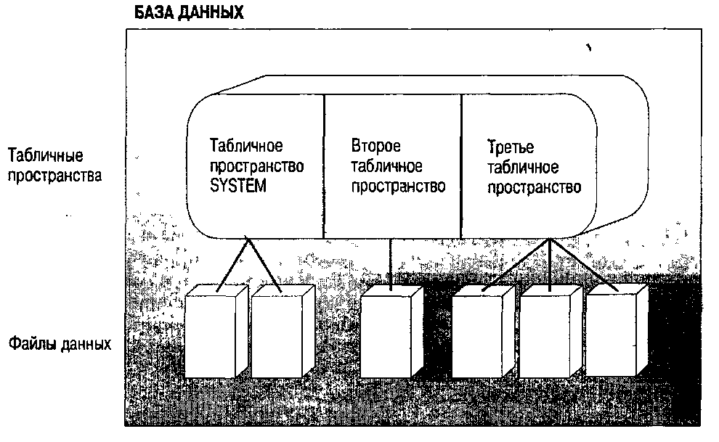
Связь между табличными пространствами БД и файлами данных

Slide 15
Журналы повтора
Oracle поддерживает журналы всех транзакций в базе данных. Транзакции записываются в файлы, называемые файлами оперативных журналов повтора. Эти фай­лы используются для восстановления транзакций базы данных в надлежащем порядке в случае сбоя БД. Сохранение информации журналов повтора является внешним по отношению к файлам данных базы данных.
Файлы журналов повтора также предоставляют потоку Oracle способ записи данных на диск. Когда в базе данных выполняется транзакция, она заносится в буферы журнала повторов, а измененные во время транзакции блоки данных не записываются сразу на диск.
Все базы данных Oracle будут иметь не менее трех файлов журнала повторов. В Oracle запись в файлы журнала повторов производится циклически: после за­полнения первого файла идет запись во второй файл, пока он не будет заполнен.

Slide 16
Управляющие файлы
Физическая архитектура базы данных в целом поддерживается ее управляющими файлами. Эти файлы записывают управляющую информацию обо всех файлах базы данных, поддерживают внутреннюю целостность и руководят операциями восстановления.
Поскольку управляющие файлы имеют огромное значение для базы данных, производится оперативное создание нескольких копий. Эти файлы обычно сохраняются на разных дисках, чтобы свести к минимуму их возможное повреждение при сбое диска. База данных будет создавать и поддерживать управляющие файлы, заданные при ее создании.

Slide 17
Временные файлы
Временные файлы данных в Oracle — это специальный тип файлов данных. Сервер Oracle использует временные файлы для хранения промежуточных результатов сортировки большого объема данных или результирующих множеств, если для них не хватает оперативной памяти.
Постоянные объекты данных, такие как таблицы или индексы, во временных файлах никогда не хранятся, в отличие от содержимого временных таблиц и построенных по ним индексов. Так что создать таблицы приложения во временном файле данных нельзя, а вот хранить в нем данные можно, если использовать временную таблицу.

Slide 18
Структуры памяти
SGA, System Global Area — глобальная область системы. Это большой совместно используемый сегмент памяти, к которому обращаются все процессы Oracle.
PGA, Process Global Area — глобальная область процесса. Это приватная область памяти процесса или потока, недоступная другим процессам/потокам.
UGA, User Global Area — глобальная область пользователя. Это область памяти, связанная с сеансом. Глобальная область памяти может находиться в SGA либо в PGA. Если сервер работает в режиме MTS, она располагается в области SGA, если в режиме выделенного сервера, — в области PGA.
Notes:
Общий сервер официально называется многопоточным сервером или MTS. Если этот метод подключения принят, для каждого пользовательского подключения не будет создаваться никаких дополнительных потоков или новых процессов. Когда соединение установлено, слушатель сначала получает запрос клиента на установление соединения, а затем слушатель генерирует процесс, называемый дипчером, для подключения к клиенту. Планировщик помещает запрос клиента в очередь запросов SGA (системный глобальный домен), а затем ищет незанятые соединения в общем пуле соединений сервера, а затем позволяет простаивающему серверу обрабатывать его. После завершения обработки результат обработки возвращается пользователю.

Slide 19
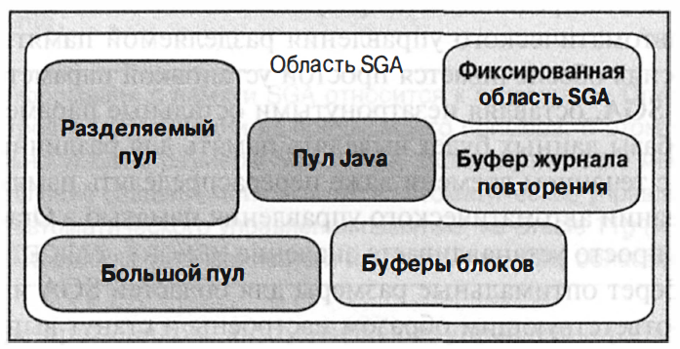
Типичная область SGA

Slide 20
Физические процессы
В экземпляре Oracle есть три класса процессов.
Серверные процессы. Выполняют запросы клиентов.
Фоновые процессы. Это процессы, которые начинают выполняться при запуске экземпляра и решают различные задачи поддержки базы данных, такие как запись блоков на диск, поддержка активного журнала повторного выполнения, удаление прекративших работу процессов и т.д.
Подчиненные процессы. Подобны фоновым процессам, но выполняют, корме того, действия от имени фонового или серверного процесса.

Slide 21
Серверные процессы
Выделенные и разделяемые серверы решают одну и ту же задачу: обрабатывают передаваемые им SQL-операторы. При получении запроса SELECT * FROM EMP именно выделенный/разделяемый сервер Oracle будет разбирать его и помещать в разделяемый пул (или находить соответствующий запрос в разделяемом пуле). Именно этот процесс создает план выполнения запроса. Этот процесс реализует план запроса, находя необходимые данные в буферном кэше или считывая данные в буферный кэш с диска.
Такие серверные процессы можно назвать "рабочими лошадками" СУБД. Часто именно они потребляют основную часть процессорного времени в системе, поскольку выполняют сортировку, суммирование, соединения – в общем, почти все.

Slide 22
Фоновые процессы
Фоновые процессы выполняют рутинные задачи сопровождения, обеспечивающие работу СУБД. Есть, например, процесс, автоматически поддерживающий буферный кэш и при необходимости записывающий блоки данных на диск.
Есть два класса фоновых процессов: предназначенные исключительно для решения конкретных задач (как только что описанные) и решающие множество различных задач. Например, есть фоновый процесс, обеспечивающий работу внутренних очередей заданий в Oracle. Этот процесс контролирует очередь заданий и выполняет находящиеся в ней задания. Во многом он похож на выделенный сервер, но без подключения к клиенту.

Slide 23
Фоновые процессы
PMON - монитор процессов.
SMON – монитор системы.
RECO – восстановление распределенной базы данных.
CKPT – обработка контрольной точки.
DBWn – запись блоков базы данных.
LGWR – запись журнала.
ARCn – архивирование.
BSP – сервер блоков.
LMON – контроль блокировок.
LMD – демон диспетчера блокировок.
LCKn – блокирование.

Slide 24
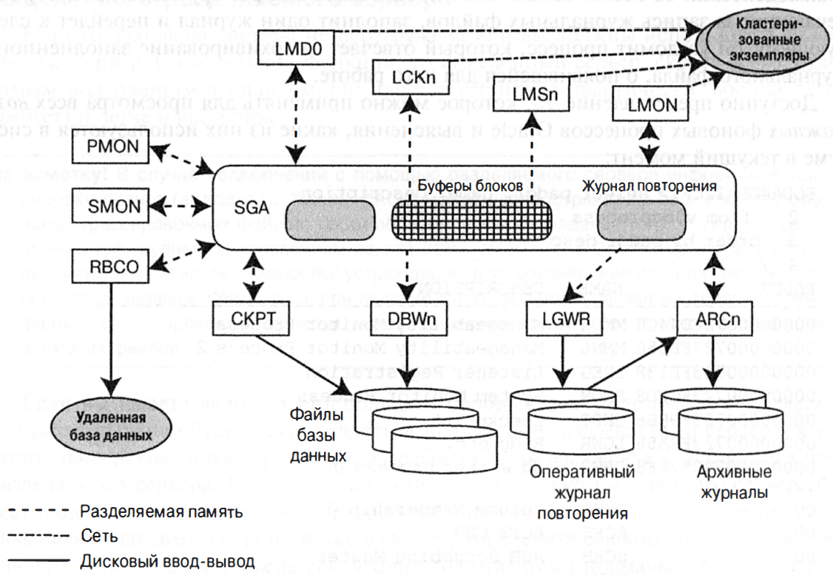
Взаимодействие фоновых процессов

Slide 25
Подчиненные процессы
Процессы ввода/вывода (I/O slaves)
Процессы параллельных запросов (Parallel Query slaves).

Slide 26
Подчиненные процессы ввода/вывода
Подчиненные процессы ввода/вывода используются для эмуляции асинхронного ввода/вывода в системах или на устройствах, которые его не поддерживают. Например, ленточные устройства (чрезвычайно медленно работающие) не поддерживают асинхронный ввод/вывод. Используя подчиненные процессы ввода/вывода, можно сымитировать для ленточных устройств такой способ работы, который операционная система обычно обеспечивает для дисков.

Slide 27
Подчиненные процессы параллельных запросов
В Oracle 7.1 появились средства распараллеливания запросов к базе данных. Речь идет о возможности создавать для SQL-операторов типа SELECT, CREATE TABLE, CREATE INDEX, UPDATE и т.д. план выполнения, состоящий из нескольких планов, которые можно выполнять одновременно. Результаты выполнения этих планов объединяются. Это позволяет выполнить операцию за меньшее время, чем при последовательном выполнении.

